Slide 1


MERCATOR SKOZI ČAS (1949-1997), 1. DEL
Pripravil: Tone Kovač, 2. AT
april 2021

Slide 2
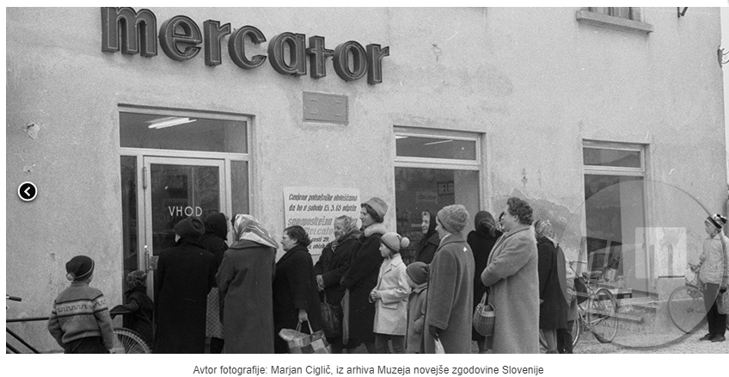
1. Kdaj je bilo ustanovljeno podjetje na debelo »Živila Ljubljana«?
Leta 1949
2. Kdaj je začela delovati družba z imenom Mercator kot trgovsko podjetje na debelo s sedežem v Ljubljani?
Leta 1953
3. Katera je bila temeljna značilnost Mercatorjevega razvoja v obdobju do leta 1990?
Interesno povezovanje manjših lokalnih trgovskih, industrijskih, kmetijskih, gostinskih in storitvenih podjetij, ki so ohranila pravno samostojnost.
Mercatorjeva trgovina, 13. 3. 1965

Slide 3
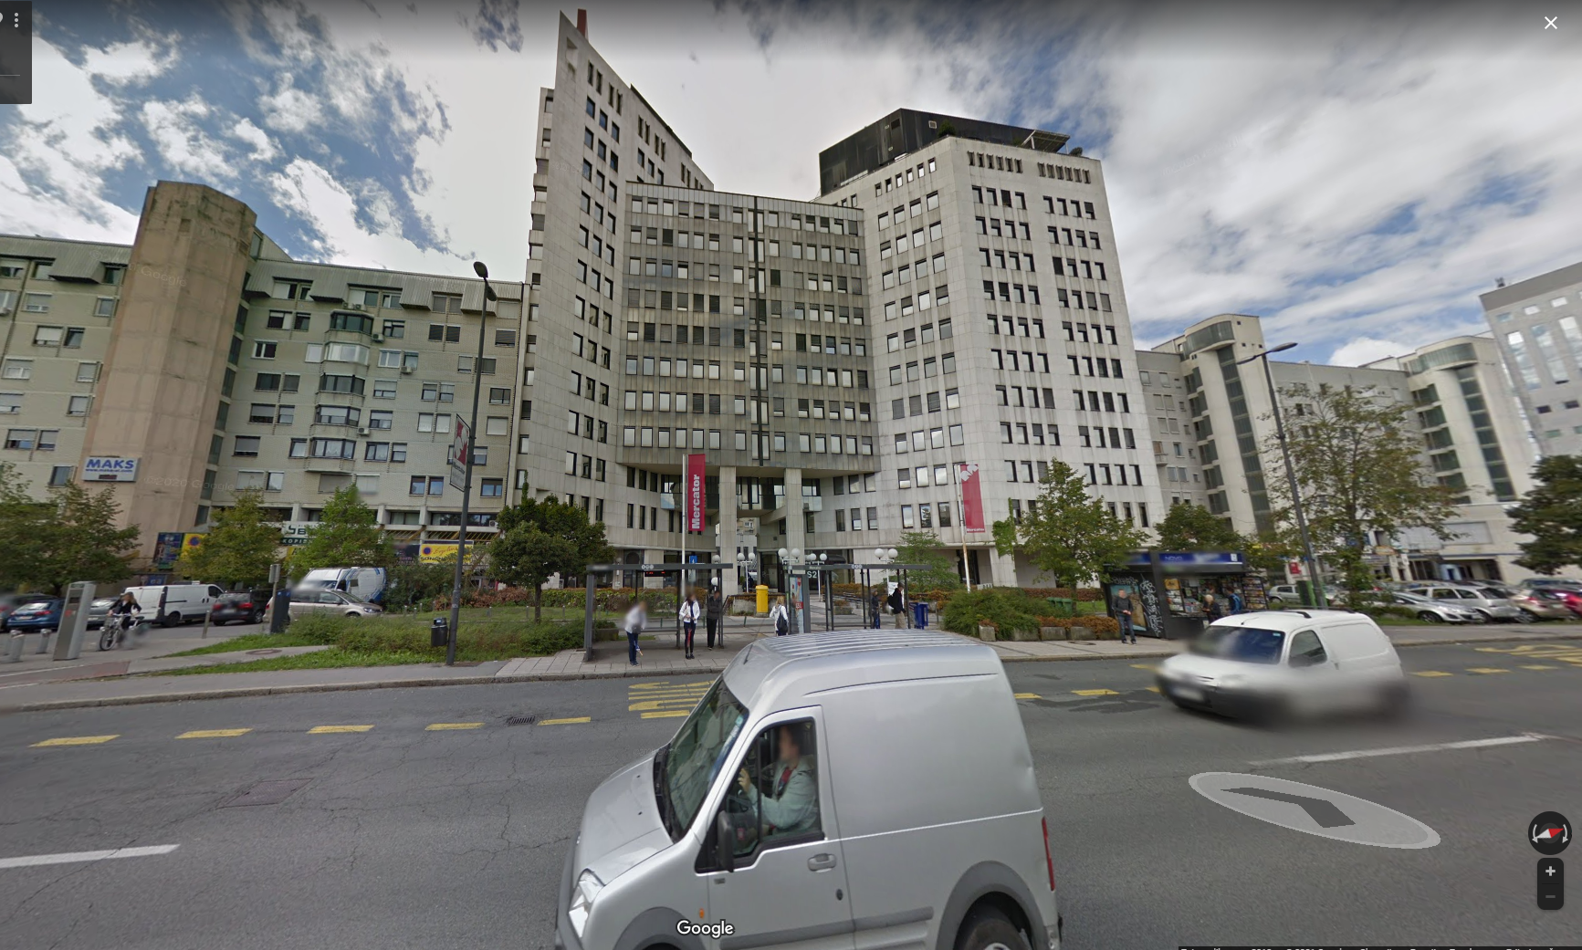

4. Kdaj je začetek koncernske organiziranosti Mercatorja, ki pomeni kapitalske povezave družbe s hčerinskimi družbami?
Leta 1989
5. Katera družba je postala obvladujoča (matična) družbe skupine Mercator?
Trgovska družba Poslovni sistem Mercator, d. d.
6. Katere so naloge Poslovnega sistema Mercator, d. d.?
Opravlja dejavnost trgovine in izvaja koncernske naloge za družbe v skupini Mercator.
7. Kdaj je bil Poslovni sistem Mercator registriran kot delniška družba (javna prodaja delnic) v zasebni lasti?
Leta 1995
Poslovna stavba Poslovnega sistema Mercator, d. d.

Slide 4
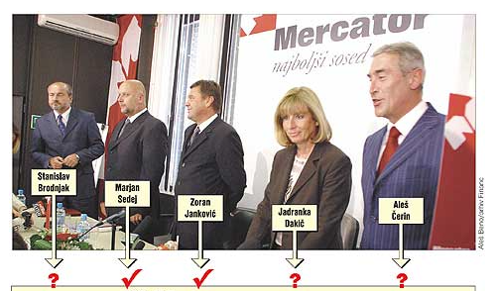
7. Katero leto je prelomno v poslovanju družbe Poslovni sistem Mercator d. d., ko se je zgodil preobrat v eno najuspešnejših trgovskih podjetij v Sloveniji?
Leto 1997
8. Kaj je dobila družba Poslovni sistem Mercator, d. d. v letu 1997?
Dobila je novo upravo, s predsednikom Zoranom Jankovićem.
9. Kaj je sprejela nova uprava (predsednik Zoran Janković, člani Aleš Čerin …) v letu 1997?
Uprava, ki so jo sestavljali še člani Aleš Čerin, Jadranka Dakič, Stanislav Brodnjak ter Marjan Sedej, je ob svojem prihodu sprejela ambiciozen strateški razvojni načrt.
Uprava Poslovnega sistema Mercator, d. d.

